Slide 1
副業トラブル
画面共有機能を悪用！
業者の指示で高額な借金をしてしまった

Slide 2
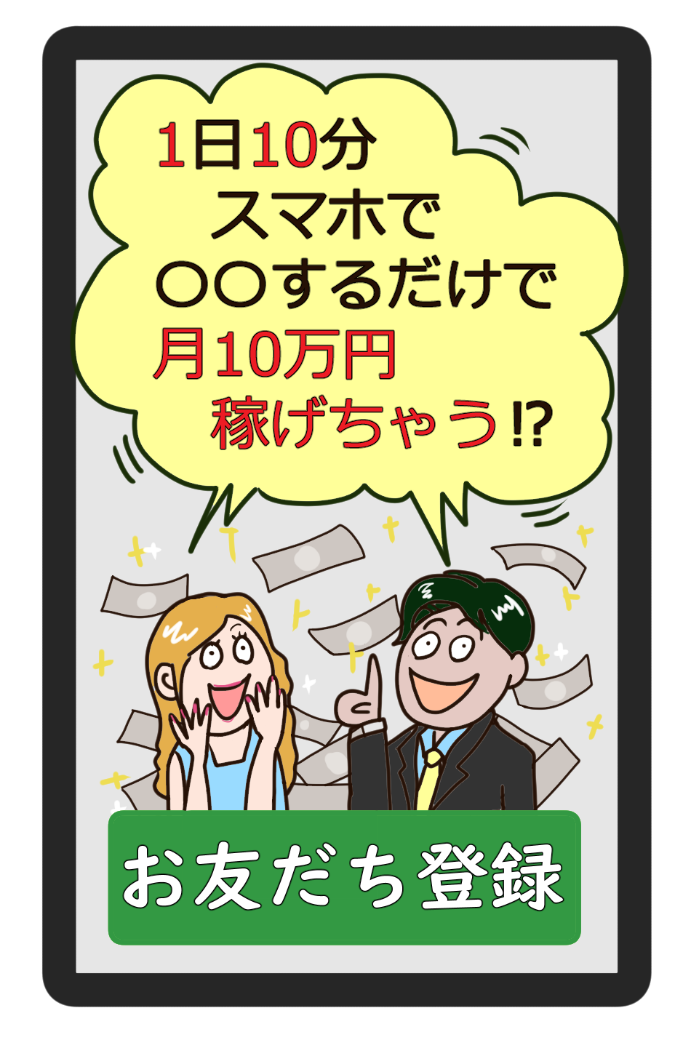
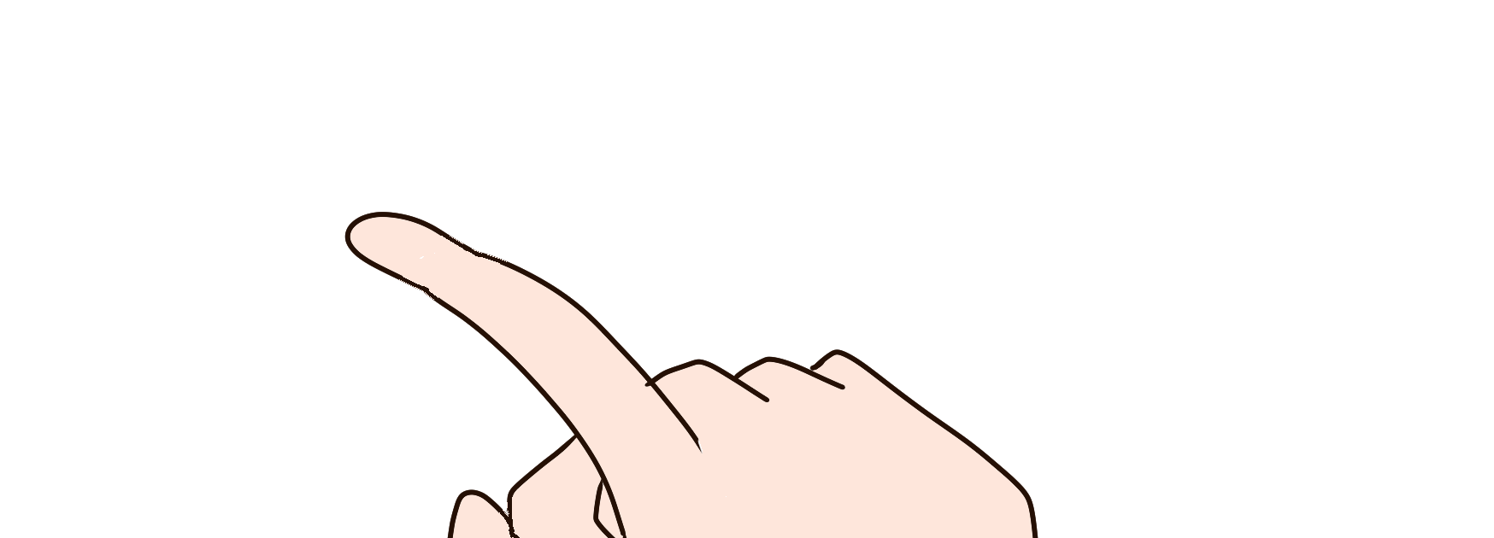
～♪
いいじゃん！
ポチッ
Notes:
カモタくんが暇つぶしに動画を見ています。
カモタ：あ～、なんか簡単に稼げる仕事ないかなぁ。
動画：『ええ！たったこれだけで稼げるのぉ～？』『そう！誰でも簡単ラクラク高額報酬♪』
カモタ：いいじゃん！え～と、無料メッセージアプリのお友だち登録をして、名前と住所を送るんだな。もう返信が来た。仕事の詳細は電話で教えてくれるのか。
【解説】
「〇〇するだけで簡単に稼げる」「高額報酬ゲット」を強調する広告で、消費者を誘い込みます。
著名人をかたり、その副業を奨めるケースにも注意が必要です。

Slide 3

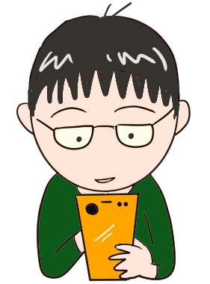
AyR
遠隔操作アプリ
インストール
Ayatsurare-Ro
Ayatsurare-Ro
遠隔操作アプリ
遠隔操作アプリ
接続番号入力
接続番号
１２３４５６
１２３４５６
接続承諾
画面共有が
できるようにしましょう
よしよし！
PC
Notes:
テポテポテポテロン♪（副業業者からの着信）
業者：登録ありがとうございます。お仕事のご説明をします。一緒に画面を見ながら説明しますので、まずはこの画面共有のアプリ（遠隔操作アプリ）を入れて、出てきた番号を教えてください。
カモタ：アプリを入れました。番号は123456です。
【解説】
遠隔操作アプリとは、自分のスマートフォンやパソコンに遠隔地の第三者が接続して、両者が画面を共有しながら遠隔操作を行うアプリのことを指します。
遠隔操作によって、勝手に自分が望まない操作をされたり、画面に入力した内容（個人情報など）を全て見られたりします。
なお、実際には遠隔操作まではされず、業者と自分が画面共有した状態で、業者からの指示で自分が操作するケースもあります。
また、同じ画面共有ですが、無料メッセージアプリの機能を使う手口も見られます。

Slide 4
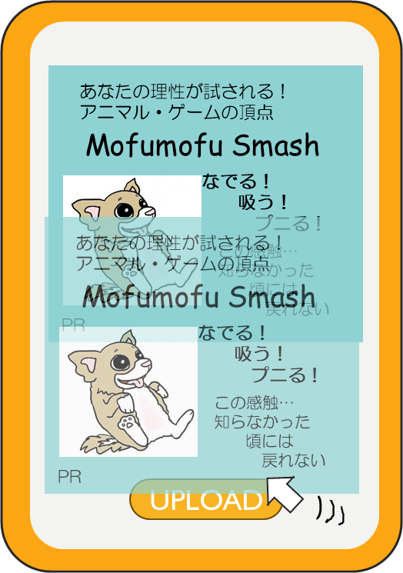


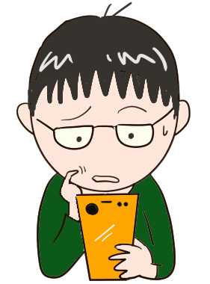
あなたの理性が試される！
アニマル・ゲームの頂点
Mofumofu Smash
なでる！
吸う！
プニる！
この感触…
知らなかった
頃には
戻れない
PR
サポートを
つけて、もっと
稼げるように
しましょうか！
代金は
学生ローンで
借りましょう。
UPLOAD
大丈夫。
稼ぎですぐ
返せますよ。
そんな大金、
無理ですよ
PC
Notes:
業者：はい、つながりましたね。では早速、お仕事の内容ですが、スマホを使ったアフィリエイトです。画面でお見せしますね。こうやってSNSに広告を貼って、ユーザーが閲覧すれば収益になります。
カモタ：簡単ですね。他の人はどれくらい稼いでるんですか？
業者：人それぞれですね。サポートを受けている人はかなり稼いでますよ。60万円・150万円・260万円のサポートプランがありまして、カモタさんには150万円コースをお勧めしますよ。
カモタ：え！150万円も持ってないです。無理ですよ。
業者：では、学生ローンで借りましょう。稼ぎですぐ返済できますよ。次の画面に入力してください。
【解説】
「より稼ぐためのサポート」や「初期投資費用」などと言って支払いを求められます。
お金がないと断ると、消費者金融で借りるように促してきます。「稼ぎですぐ返せるから」と、借金をしても問題ないかのように言われます。

Slide 5
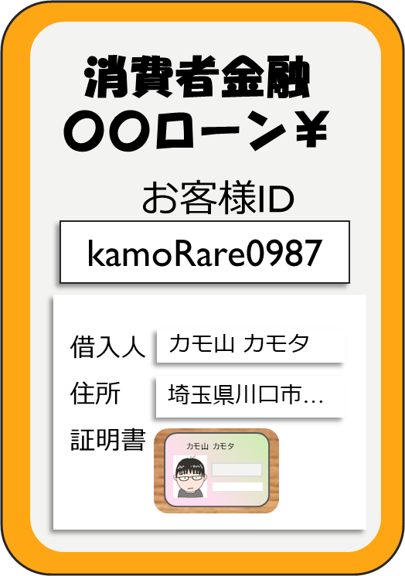



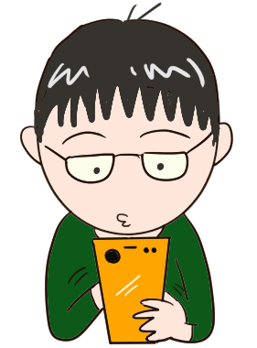
消費者金融
〇〇ローン￥
お客様ID
kamoRare0987
借入人
住所
証明書
カモ山 カモタ
埼玉県川口市…
個人情報
丸見えぇ！
カモ山 カモタ
PC
Notes:
カモタ：（断りにくいなぁ。まあ、稼ぎで返せるって言うし…）この画面に入力するんですね。住所・氏名・電話番号と、50万円と入力して、マイナンバーカードの画像を貼って・・・はい、できました。
業者：こちらの画面にも同様にお願いします。
業者：では、あなたの口座に入金されたら、全額この口座に振り込んでくださいね。
カモタ：消費者金融３社で借りて、計150万円入金されたぞ。これを、指定された個人名義の口座に振り込むんだな。振込完了。よし、アフィリエイトの仕事、頑張るぞ！
【解説①】
安易に個人情報、身分証（免許証やマイナンバーカード等）を知らない人に教える（入力する）と、悪用されてしまうかもしれません。
また、業者と画面を共有した状態で消費者金融サイトにログインし、IDを把握されて勝手に追加で借金をされる恐れもあります。
【解説②】
このようなトラブルには、「個人名義口座」への振り込み指定が多くなっています。

Slide 6
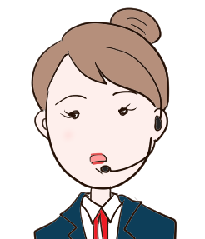
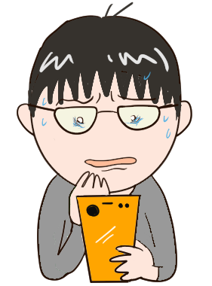


<副業 担当者
全然、稼げないです
返済できなくて困っています。連絡ください。
消費者金融の〇〇です。
ご返済の件で…
電話に出てください。
すぐ連絡ください。
あ・ば・よ！
あ・ば・よ！
Notes:
カモタ：なんだこれ、全然稼げないぞ？サポートも役に立たないし。なんなんだ？
ピロロロロロロ♪（着信）
消費者金融業者A：ご返済の予定について確認です。
消費者金融業者B：ご返済をお願いいたします。
消費者金融業者C：今月のご返済の件ですが・・・。
カモタ：『借金を返済しないといけないのですが、あなたが言ったようには稼げないです。このメッセージを見たらすぐ連絡ください。』
カモタ：テポテポテポテロン♪（発信）業者にメッセージはずっと無視されてるし、電話も出ない。消費者金融から返済の催促があるのに、どうしたらいいんだ・・・。
【解説】
業者に返金を求めたり、返済をするように言いたくても、メッセージアプリの連絡先しか知らず、無視やブロックをされて連絡が途絶えます。結局、「副業」では稼げず借金が残り、滞納や破産などで取返しのつかない事態になりかねません。

Slide 7
アドバイス
簡単に高額報酬が稼げることを強調する広告をうのみにしない
安易に画面共有しない
仕事をする前に支払いや借金を求められたらキッパリ断る
安易に個人情報や身分証の画像を送らない（伝えない）
個人名義の口座への振り込みを求められたら警戒する
「だまされてる？」「変だな」と思ったら
遠隔操作をすぐに止めたい場合は、ネットワークを切断する。
業者と画面共有した状態で貸金業者サイトに登録した場合、サイトのIDやパスワードを見られている可能性があるので、
→貸金業者サイトのＩＤやパスワードを変更する。
→業者にIDを勝手に変えられていたら、すぐに貸金業者に連絡を取る。
信用情報機関の「本人申告制度」を利用し、名義の悪用を防止する。
クレジットカード情報が知られてしまった場合は、カード会社へ連絡する。
被害後にもさらに注意
身に覚えのない請求がないか、クレジットカードの明細などはこまめにチェックする。
フィッシング詐欺や偽メールに警戒する。
何の権限もないのに被害を回復してあげるとうたい金銭を請求する、相談機関のようなサイトに注意する。

Slide 8

困った時は、
すぐ相談！
地方公共団体が
設置している
身近な消費生活センターや消費生活相談窓口を
ご案内します
お住まいの
郵便番号を
控えておくと
スムーズです☆
＊市区町村の窓口が開所していない場合には、都道府県の窓口や
独立行政法人 国民生活センターを案内することがあります
または
埼玉県消費生活支援センター へご相談ください
川口：048-261-0999／ 熊谷：048-524-0999
受付：９:00～16:00（月～土）日曜・祝日・12月29日～1月3日はお休みです
Notes:
消費生活センターに相談すると、消費生活問題について専門的な知識を持った相談員があなたの話を丁寧に聞き、助言や交渉のお手伝いをします。
また、相談の内容は個人が特定されない仕組みで、情報としてデータベースに蓄積されます。
同様の相談が多く、みんなが困っている状況が明らかになれば、法律改正などにつながることもあります。あなたの相談が世の中の仕組みを変える可能性があるということです。
困ったら迷わず、消費者ホットライン 「188」、または県センターをはじめ、居住地の消費生活センターへご相談ください。

